Slide 1
Tabela de composição de alimentos -Prioridades de alimentos e nutrientes
Agatha Cosmo - 9830124
Emili Nakada - 9341484
Lina Abu Alhuda - 9830016
Lívia Sato - 8976171

Slide 2
AGENDA
Introdução
Panorama histórico
Organizações
- FAO/INFOODS
- Tabelas Regionais
Biodiversidade
TBCA
Seleção, Nomenclatura, Classificação e Descrição de alimentos
Considerações finais

Slide 3
INTRODUÇÃO

Slide 4
NUTRIÇÃO
SAÚDE
AGRICULTURA
DADOS
INDÚSTRIA
EDUCAÇÃO
-CRITÉRIO PARA SELEÇÃO DE ALIMENTOS E NUTRIENTES
-MÉTODOS: ANALÍTICOS E COMPILAÇÃO
MARKETING
PESQUISA

Slide 5
PANORAMA HISTÓRICO

Slide 6
1795- PEARSON: PRIMEIRA ANÁLISE QUANTITATIVA EM ALIMENTOS
1896- ATWATER E WOODS: THE CHEMICAL COMPOSITION OF AMERICAN FOOD MATERIALS
1949- FAO: FOOD COMPOSITION TABLES FOR INTERNATIONAL USE
1780-LAVOSIER: PROCESSO DE PRODUÇÃO DE ENERGIA EM RELAÇÃO AO ALIMENTO
1816- MAGENDIE: DISTINÇÃO ENTRE CARBOIDRATOS,GORDURAS E PROTEÍNAS
1936- WALLER: NUTRITIVE VALUES OF FOODS
SÉCULO XVII E XVIII
SÉCULO XIX
FUNDAMENTAÇÃO DO ESTUDO SISTEMÁTICO SOBRE A COMPOSIÇÃO DE ALIMENTOS
SÉCULO XX
ELUCIDAÇÃO DAS CARACTERÍSTICAS DE CADA NUTRIENTE E SEUS RESPECTIVOS PAPÉIS FISIOLÓGICOS
DESENVOLVIMENTO DOS MÉTODOS ANALÍTICOS

Slide 7
ORGANIZAÇÕES

Slide 8
FAO (Food and Agriculture Organization)
Organização das Nações Unidas que tem o propósito alcançar a segurança alimentar para todos
Objetivos: - erradicar a fome, insegurança alimentar e a desnutrição
- eliminação da pobreza e o fomentar o avanço do progresso econômico e social
- gestão e utilização sustentável dos recursos naturais

Slide 9
INFOODS
Rede mundial de especialistas em composição de alimentos
Objetivo: melhorar a qualidade, disponibilidade, confiabilidade e utilização de dados sobre composição de alimentos.
Meta: geração, disseminação e a promoção do uso de dados de composição de alimentos de alta qualidade e em larga escala por profissionais, pesquisadores, instituições governamentais.

Slide 10
Pilares da FAO/INFOODS
*biodiversidade
Pilares | Importância
1. Padrões internacionais | Dados de alta qualidade
2. Programas nacionais e regionais | Dados regionais
3. Capacitação de profissionais | Disseminar conhecimento sólido sobre composição de alimentos

Slide 11
Padrões internacionais
Guias e ferramentas para geração, compilação e uso de dados de composição de alimentos no mundo
Ferramentas envolvendo identificação e nomenclatura de alimentos
Ferramenta de compilação: base de dados internacional em Excel para documentação e manejo de dados de forma padronizada
INFOODS está trabalhando para a análise de nutrientes em receitas e composição de alimentos cozido

Slide 12
Programas nacionais e regionais
Tabelas regionais: criadas pela FAO
A composição do mesmo alimento pode variar entre diferentes regiões devido a vários fatores.
Genética
Fortificação
Cultivo
Processamento
Composição
Solo
Estocagem
Clima
Estação

Slide 13
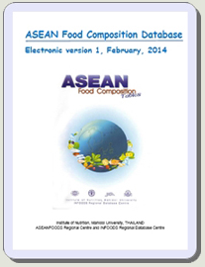
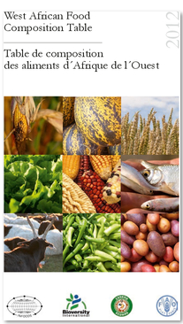
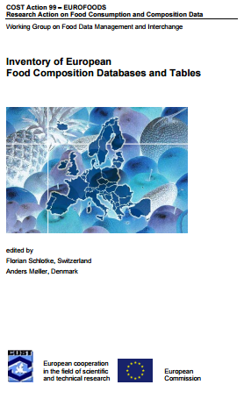
Tabelas regionais
2014
2012
2000

Slide 14
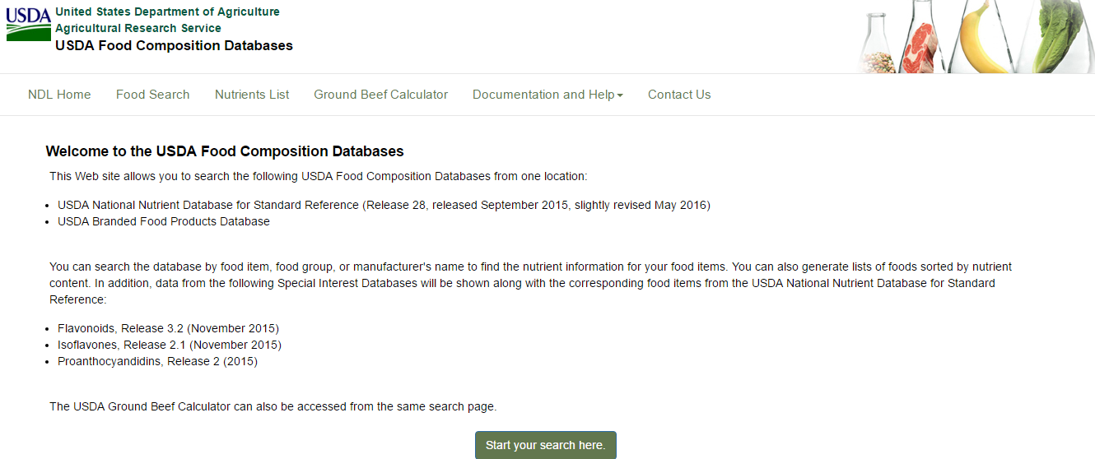
Tabelas regionais
2015/2016

Slide 15
Tabelas regionais
2014

Slide 16
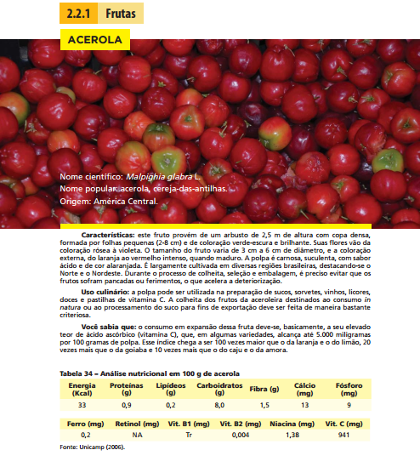
Tabelas regionais
2015

Slide 17
Tabelas regionais
Existem tabelas em vários países
Nível de complexidade varia
Em países desenvolvidos são mais completas
Em países em desenvolvimento falta incentivo e interesse político
Importante manter as tabelas atualizadas

Slide 18
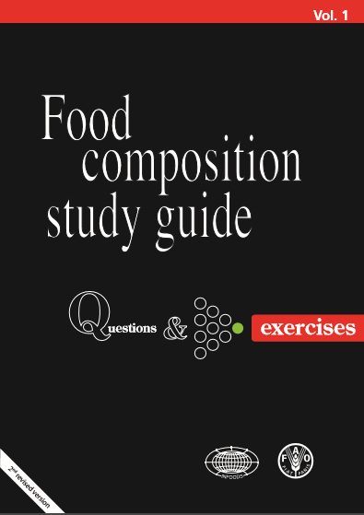
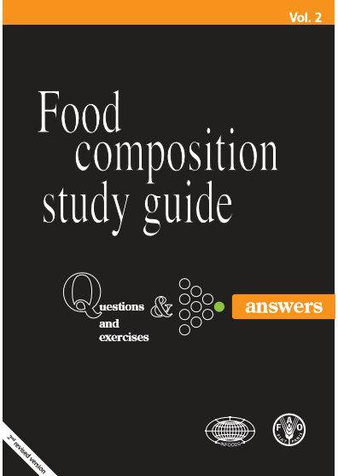
Capacitação de profissionais
Cursos de treinamento internacional pela FAO/INFOODS desde 1992
Ensino à distância (FAO/INFOODS):
e-Learning Course on Food Composition Data
Food Composition Study Guide (vol. 1 and 2 – 2009)

Slide 19
BIODIVERSIDADE

Slide 20
BIODIVERSIDADE
http://www.fao.org/elearning/Course/FCD/en/CourseViewer.asp?language=en

Slide 21
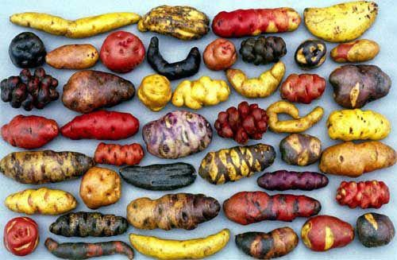
BIODIVERSIDADE
Valorização dos alimentos regionais
Gerar, compilar e disseminar dados → estimular produção e consumo

Slide 22
BIODIVERSIDADE
Indicadores Nutricionais de Biodiversidade (FAO/INFOODS)
Consumo de alimentos
Composição de alimentos
São ferramentas para promover consciência sobre consumo e composição de alimentos, especialmente dos alimentos locais não aproveitados.

Slide 23
TBCA-USP

Slide 24
TBCA USP – Tabela Brasileira de Composição de Alimentos (1998)
Objetivo: dados confiáveis referentes à composição química de alimentos produzidos no país, melhorar a qualidade das informações e da comunicação entre laboratórios.

Slide 25
Coordenada pelo Departamento de Alimentos e Nutrição Experimental da Faculdade de Ciências Farmacêuticas da Universidade de São Paulo
Está ligada ao Brasilfoods
(Brasilfoods → Latinfoods → Infoods)
Conta com o apoio da FAO (Organização das Nações Unidas para Agricultura e Alimentação)

Slide 26
● Primeira tabela da América Latina a ser disponibilizada na internet;
● Segue critérios internacionais de qualidade de dados segundo as diretrizes propostas pelo INFOODS, visando a integração e validação das informações brasileiras no contexto nacional e mundial;
Projeto conta com 27 participantes, entre Universidades e Entidades brasileiras públicas e privadas;
Método Misto: Dados Analíticos + Dados Compilados.

Slide 27
Alimentos
São tratados de forma individualizada
Informações detalhadas sobre: variedade, espécie, grau de maturação, sazonalidade, modo como foi preparado etc.

Slide 28
● Dados referentes a composição centesimal, fibra alimentar, amido resistente, vitamina A e carotenóides, ácidos graxos e colesterol;
Medidas caseiras;
Parte comestível.

Slide 31
Ainda há falta de informações sobre vitaminas e minerais
● Alguns alimentos brasileiros não possuem dados referentes as suas composições na TBCA

Slide 32
Atualizações da TBCA visam:
Avaliar o consumo alimentar da população
Gerar informações referentes à biodiversidade de alimentos brasileiros

Slide 33
Seleção de Alimentos.
Nomenclatura de Alimentos.
Classificação de Alimentos.
Descrição de Alimentos.

Slide 34
Seleção de Alimentos
Greenfield H.; Southgate, D.A.T. Food composition data: Production, management and use.

Slide 35
Seleção de Nutrientes
Necessidade básica do nutriente;
Problemas de saúde pública do país;
Disponibilidade dos dados atuais em relação a nutrição;
Existência de métodos analíticos adequados e sua viabilidade;
Regulamentos nacionais e internacionais de rotulagem.

Slide 36
Seleção de Alimentos.
Nomenclatura de Alimentos.
Classificação de Alimentos.
Descrição de Alimentos.

Slide 37
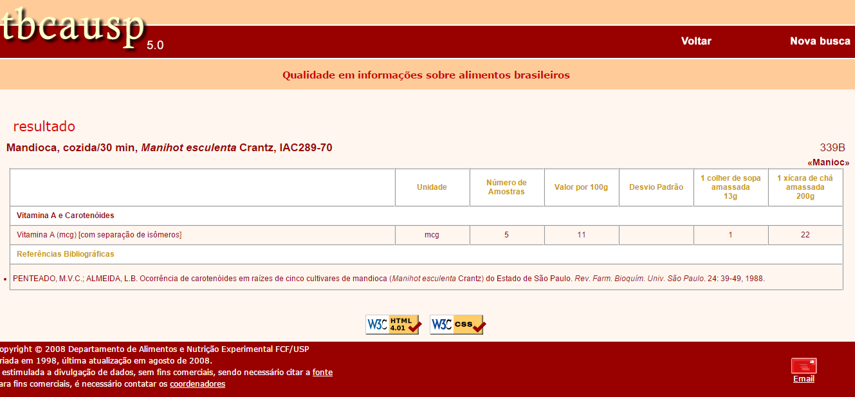
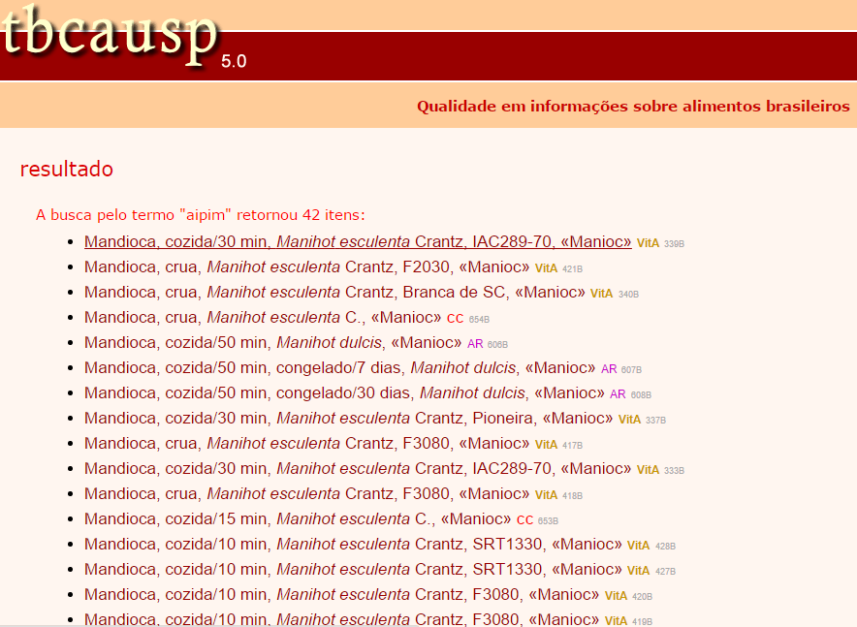
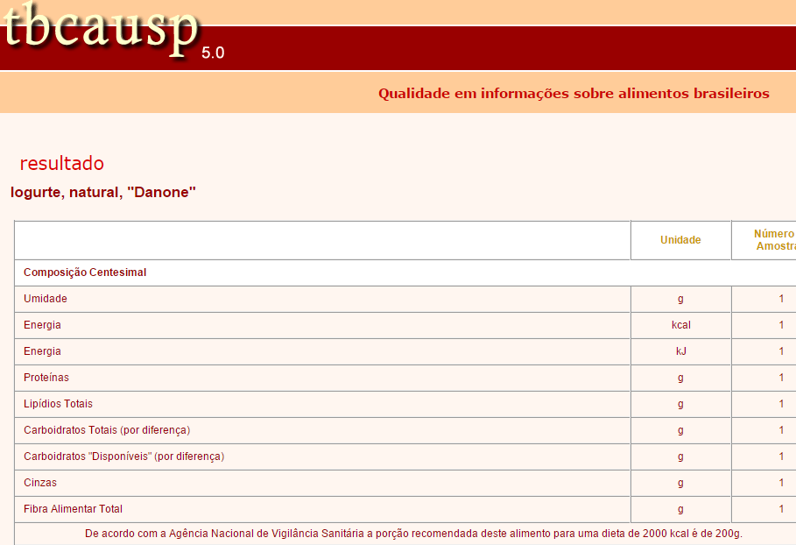
Nomenclatura de Alimentos.
→ Deve ser precisa, sem deixar margem para ambiguidade.
Nome comum.
Nome comercial.
Nome alternativo.
Nome científico.
Código.

Slide 38
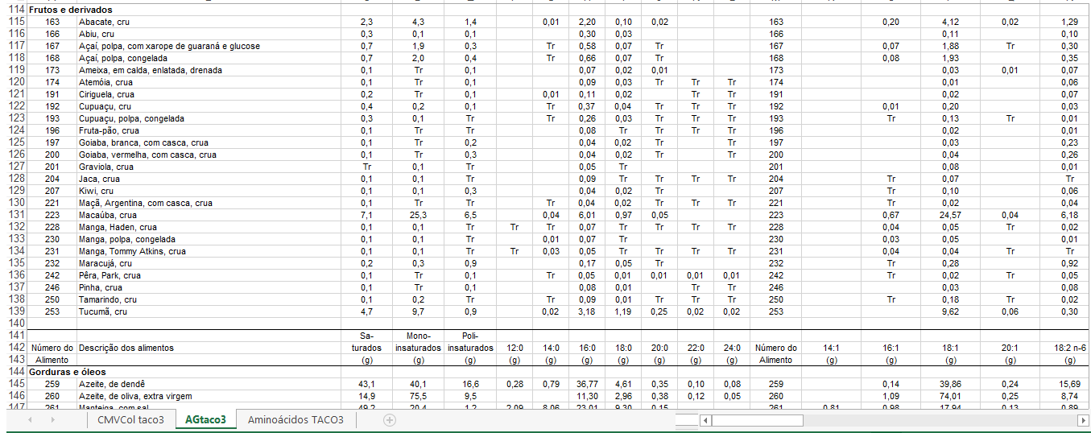
Código do alimento.
→ Cada alimento tem um código exclusivo que se mantém em todas as edições.
Combinado.
Simples.
Estruturado.

Slide 39
Seleção de Alimentos.
Nomenclatura de Alimentos.
Classificação de Alimentos.
Descrição de Alimentos.

Slide 40
Classificação de Alimentos.
→ Classifica-se em função do propósito da tabela.
Hierárquica → para comércio, informação nutricional, consumo...
Horizontal → sistema europeu;
Mista → Eurocode 2.

Slide 41
Seleção de Alimentos.
Nomenclatura de Alimentos.
Classificação de Alimentos.
Descrição de Alimentos.

Slide 42
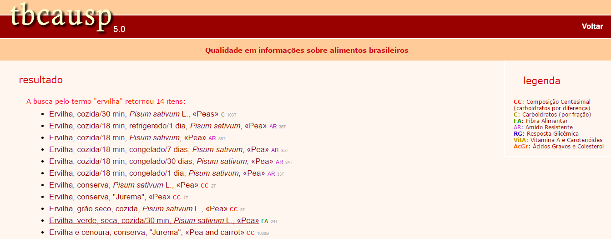
Descrição de Alimentos.
Os alimentos são descritos de acordo com sistemas facetados (Langual, INFOODS...);
Facetas: tipo, cor, estado físico, método de cocção, método de preservação...
A descrição detalhada assegura que o usuário faça a melhor opção.

Slide 43
CONSIDERAÇÕES FINAIS

Slide 44
A FAO e a INFOODS promovem auxílio para geração de base de dados e tabelas de composição no mundo;
Padronização para intercâmbio e disseminação de dados;
Ambiguidade na identificação do alimento;
Falta de esclarecimento em relação aos métodos;
Falta de incentivo governamental em países em desenvolvimento;
Falta de dados/dados desatualizados para tabelas de composição;
Informação insuficiente sobre alimentos fortificados;
Pouca visibilidade/divulgação.

Slide 45
Referências
Giuntini, E.B.; Lajolo, F.M.; Menezes, E.W. Composição de alimentos: um pouco de história. Arch. Latinoam. Nutr.,56 (3): 295-303, 2006.
Lopes, T.V.C.; Cyrillo, D.C.; Giuntini, E.B.; Lajolo, F.M.; Menezes, E.W. Tabela Brasileira de Composição de Alimentos USP-USP: Compilação de dados a serviço do bem público. Archivos Latinoamericanos de Nutrición, 65(3):186-192, 2015.
Charrondiere, U.R.; Stadlmayr, B.; Wijesinha-bettoni, R.; Rittenschober, D.; Nowak, V.; Burlingame, B. INFOODS contribuition to fulfilling needs and meeting challenges concerning food composition databases. Procedia Food Science, v. 2, p. 35-45, 2013.
http://www.fao.org/infoods/infoods/food-composition-challenges/en/
Greenfield H.; Southgate, D.A.T. Food composition data: Production, management and use. 2ed. Food and Agriculture Organization of United Nations (FAO), Rome, 2003
Charrondiere, U.R.; Burlingame, B.; Berman, S.; Elmadfa, I. Food composition study guide. Question & exercises. INFOODS, FAO Food and Agriculture Organization of United Nations (FAO), Rome, v1 and v2, 2009

Slide 46
Referências
http://www.inmu.mahidol.ac.th/aseanfoods/composition_data.html
http://www.fao.org/ag/humannutrition/25382-0585e6fe1047e11e2fe9de92d8abff704.pdf
http://www.fao.org/infoods/infoods/food-biodiversity/en/
http://www.fao.org/infoods/infoods/training/en/
http://www.fao.org/documents/card/en/c/238ce5e9-acd5-5cb2-8442-6498506aee1c/
ftp://ftp.fao.org/ag/agn/infoods/42867747.pdf
http://189.28.128.100/dab/docs/portaldab/publicacoes/livro_alimentos_regionais_brasileiros.pdf
https://www.inta.cl/latinfoods/inf_circ_publicaciones.html
https://ndb.nal.usda.gov/ndb/
http://www.fao.org/infoods/infoods/tables-and-databases/faoinfoods-databases/en/
http://www.intranet.fcf.usp.br/tabela/

